Slide 1
Norma Spice
Certificação ISO/IEC 15504
Aluno: Arthur Bertoli Silva

Slide 2
O que é a norma SPICE?
É uma norma internarcional para a certificação dos processos de negócio através correspondentes. “SPICE” significa Software Process Improvement and Capability Determination. Teve seu início de desenvolvimento em 1993, com um consenso sobre a necessidade de um padrão internacional para avaliação de processos de software, e em 2006 recebeu o status de norma.
A norma contém requisitos para modelos de referência de processos (PRM) para descrição de processos e como modelos de avaliação do processos (PAM) com critérios e métodos para sua avaliação.

Slide 3
Avaliação
Framework:
  Define requisites para a avaliação de processo;
  Utilizado com modelo de referência para melhoria de processo;
Melhoria contínua:
  Entender o estado dos processos;
  Avaliação identifica oportunidades de melhoria;
  Foca na melhoria de processo
Determinação da capacidade:
  Determinar a adequação dos processos;
  Realizada por organizações interessadas em contratar fornecedores.

Slide 4
Modelo de avaliação de processo
O modelo de avaliação de processo deve:
  Ser baseado num modelo de referência de processo e detalhar os processos de forma a viabilizar uma avaliação de processos;
  Detalhar a estrutura de medição;
  Ser verificado por um avaliador competente;
  Ser realizado seguindo um processo compatível.

Slide 5
Modelo de processo
A arquitetura dos modelos é denominada de arquitetura continua, com duas dimensões:
  Dimensão de processo: quantos processos estão sendo realizados;
  Dimensão da capacidade de processo: Nível de capacidade de processos;
A 15004-5 define as melhores práticas para a engenharia de software, dividida em duas grandes categorias:
  As relacionadas a “o que fazer”, organizadas em processos específicos ou dimensão de processos;
  As relacionadas ao “quão bem fazer qualquer coisa”, organizadas em níveis de capacidade.

Slide 6
Dimensão de processo
Importante destacar que cada processo é descrito com seis elementos:
  Identificação (process identifier);
  Nome (process name);
  Propósito (process purpose);
  Resultados (outcomes);
  Práticas base (base practice);
  Produtos de trabalho (work-products).

Slide 7
Sistema de pontuação
Um valor deve ser atribuído a cada atributo de processo, baseado nos dados validados;
É composto por quatro valores:
  “N”: Atributo não atingido pelo processo;
  “P”: Atributo parcialmente atingido pelo processo;
  “L”: Atributo largamente atingido pelo processo;
  “F”: Atributo completamente atingido pelo processo.

Slide 8
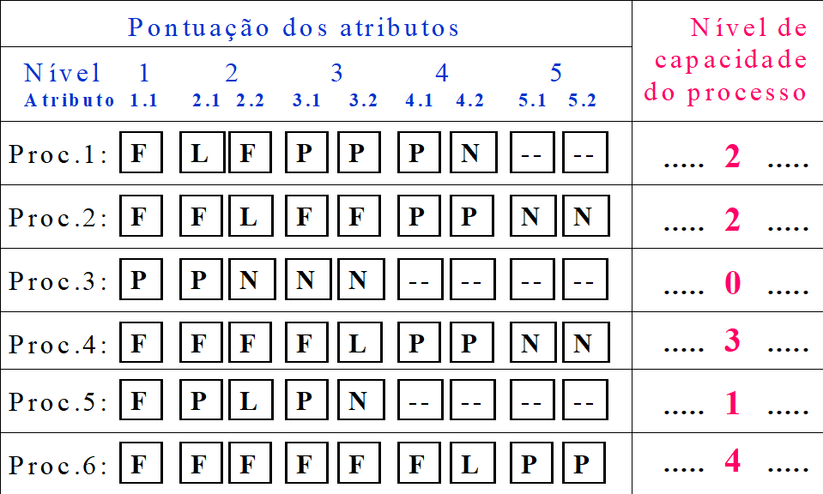
Sistema de pontuação
O nível de capacidade do processo é calculado com cada nível do processo atingindo pelo menos a escala “L”, largamente atingidos.

Slide 9
Considerações
A norma SPICE fornece clareza para identificar pontos fortes e fracos dos processos organizacionais (usando seu sistema de pontuação);
Promove melhorias contínuas nos processos de software;
Auxilia na padronização da avaliação de processos em diferentes organizações;
Adotar a norma SPICE pode ser difícil para empresas que possuem processos pouco estruturados, mas, quando bem aplicada, traz resultados significativos.

Slide 10
Referências
https://www.dqsglobal.com/pt-br/certifique/certificacao-iso-iec-15504-spice
https://www.ic.unicamp.br/~cortes/inf326/transp/cap7.pdf
https://www.google.com/url?sa=t&rct=j&q=&esrc=s&source=web&cd=&ved=2ahUKEwjM1_ebiOONAxU0rZUCHb6VPOQQFnoECBQQAQ&url=https%3A%2F%2Fwww.facom.ufu.br%2F~william%2FDisciplinas%25202016-1%2FBSI%2520-%2520GSI072%2520-%2520T%25C3%25B3picos%2520Especiais%2520ESOF%2FGSI072-Aula05-SPICE.pptx&usg=AOvVaw0pOomEuc2hQX8j5o44fe0J&cshid=1749428290848695&opi=89978449

Slide 11
Obrigado

